Slide 1




2019

Slide 2
Vad är Strumpkrig?
Strumpkrig är som en blandning av Laserdome och Capture the flag.
Målet är att ta motståndarlagets trofé och ta den till sin bas (tillsammans med sin egen trofé).
Det man har som vapen är strumpor.

Slide 3
När det ena laget fått båda troféerna i sin bas skriker de POÄNG, spelet pausas, och lagen byter planhalva. De har då fått 1 poäng.
En match pågår i 7 minuter.
När matchen i slut vinner det lag som fått flest poäng. De får då 3 poäng i den totala räkningen.
Blir det oavgjort får lagen 1 poäng var.

Slide 4
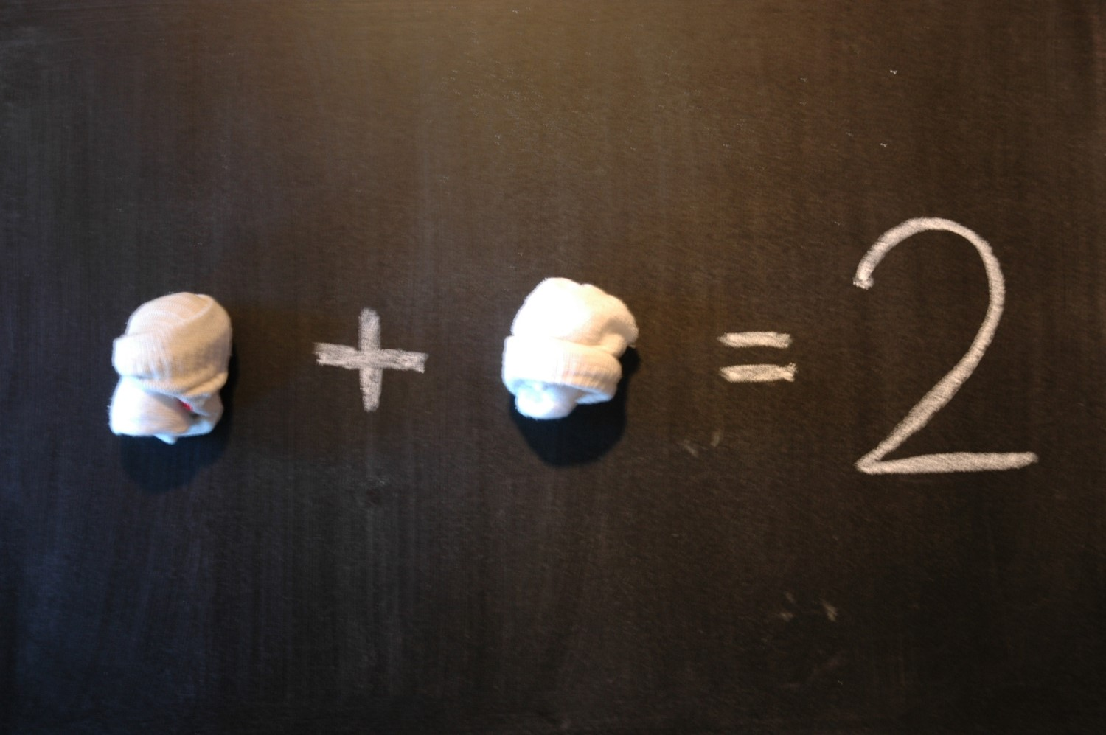

Slide 5
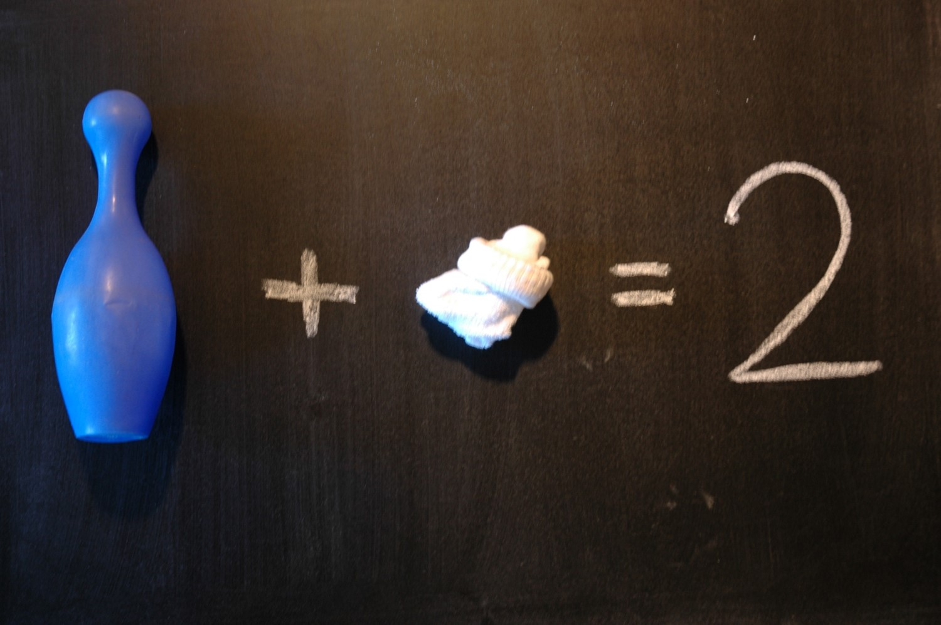

Slide 6
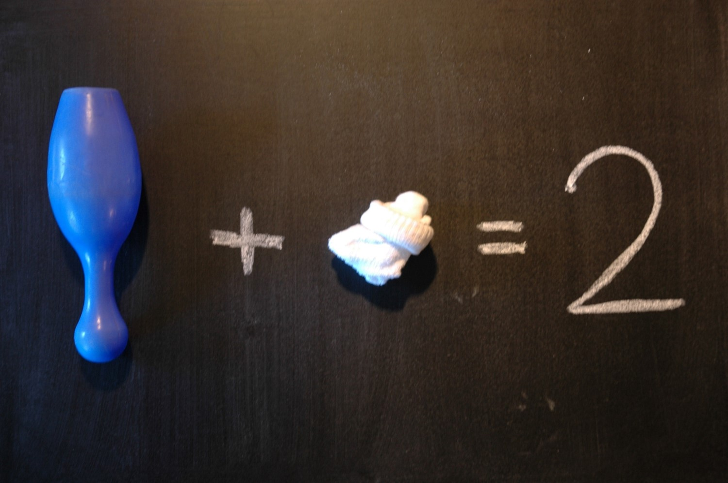

Slide 7
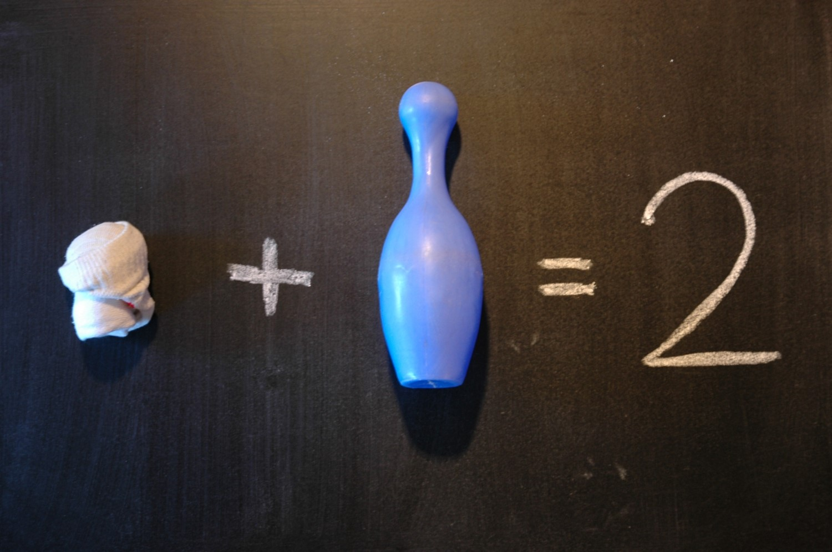

Slide 8
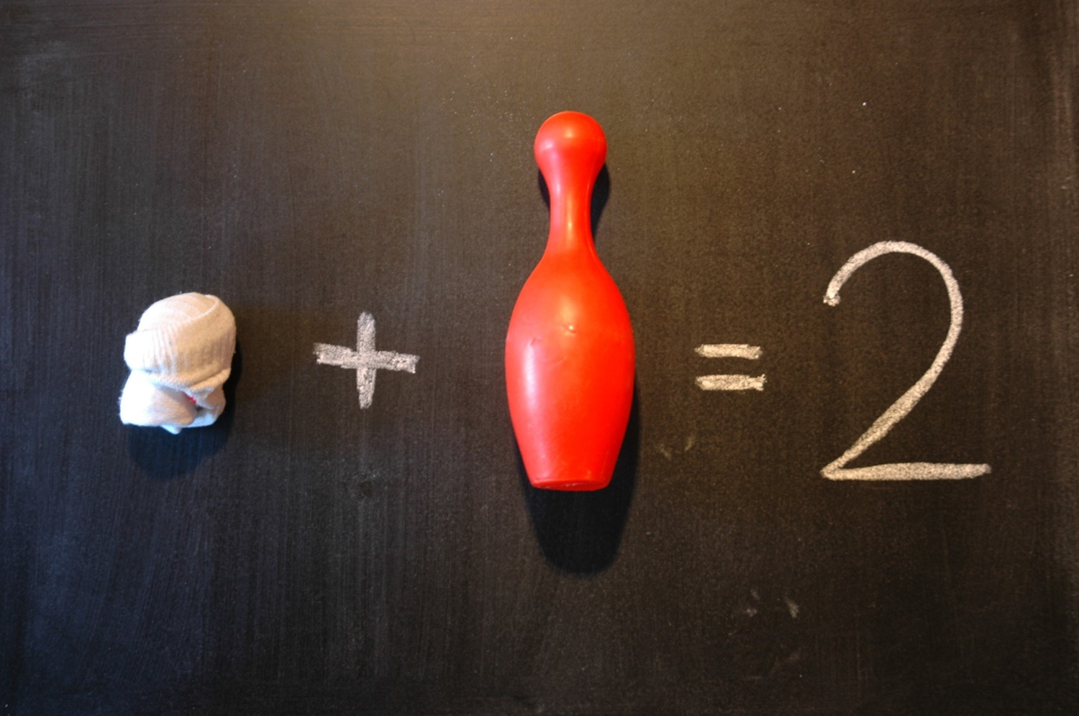

Slide 9
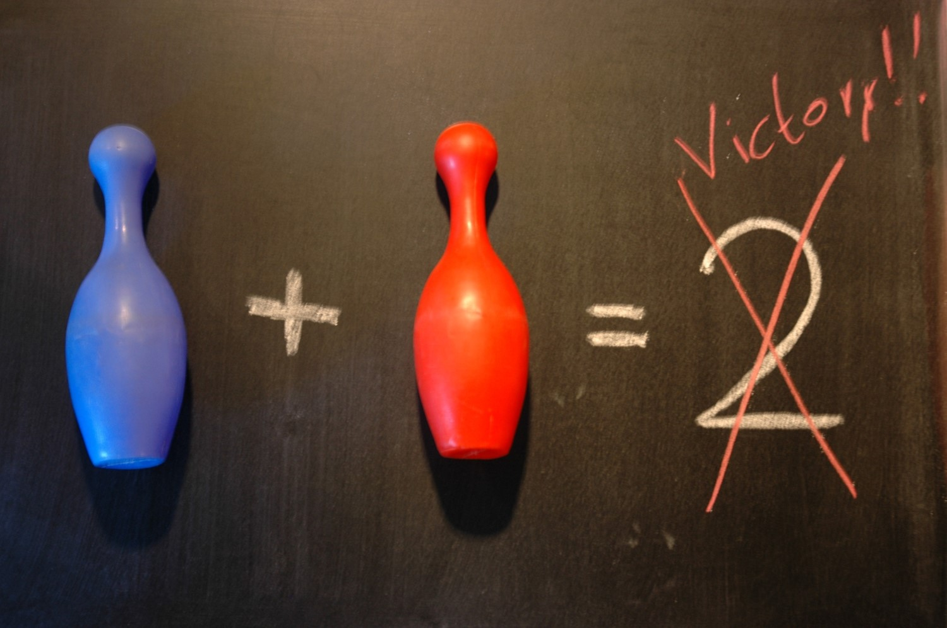

Slide 10
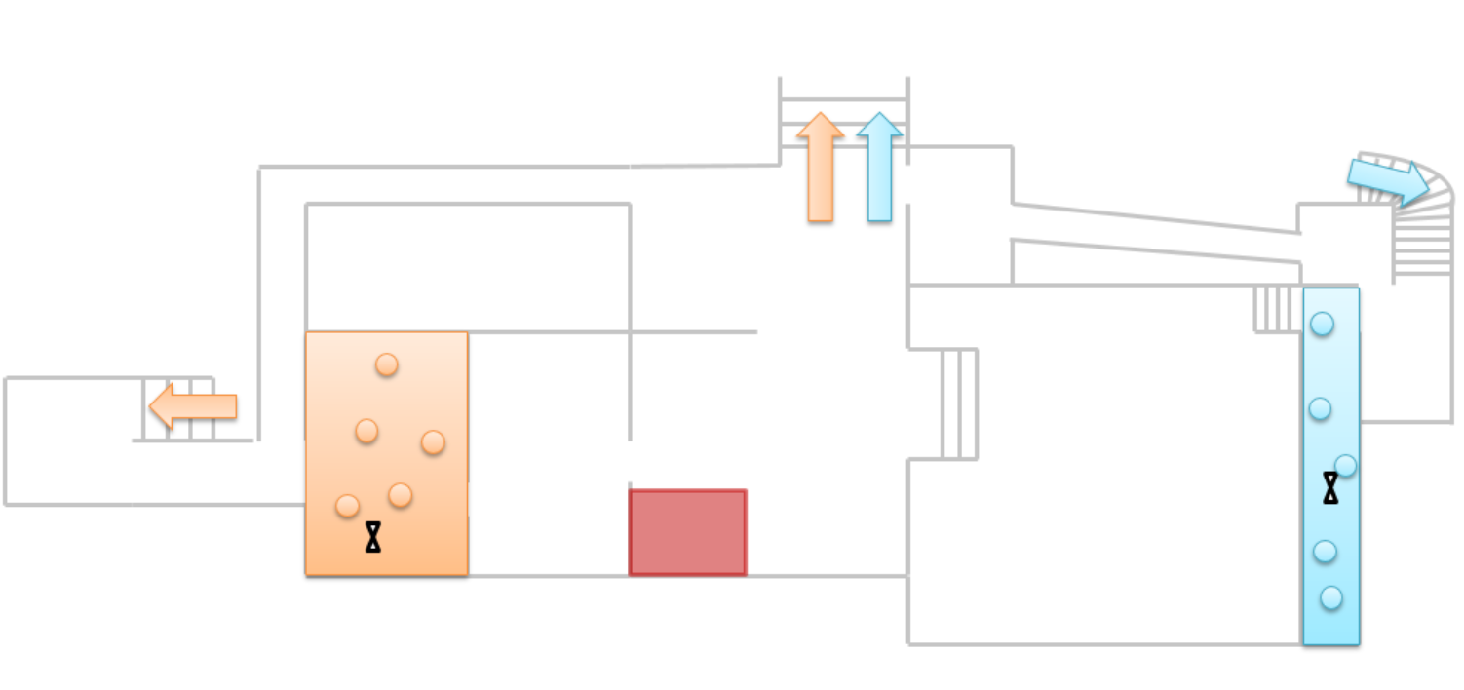

Slide 11
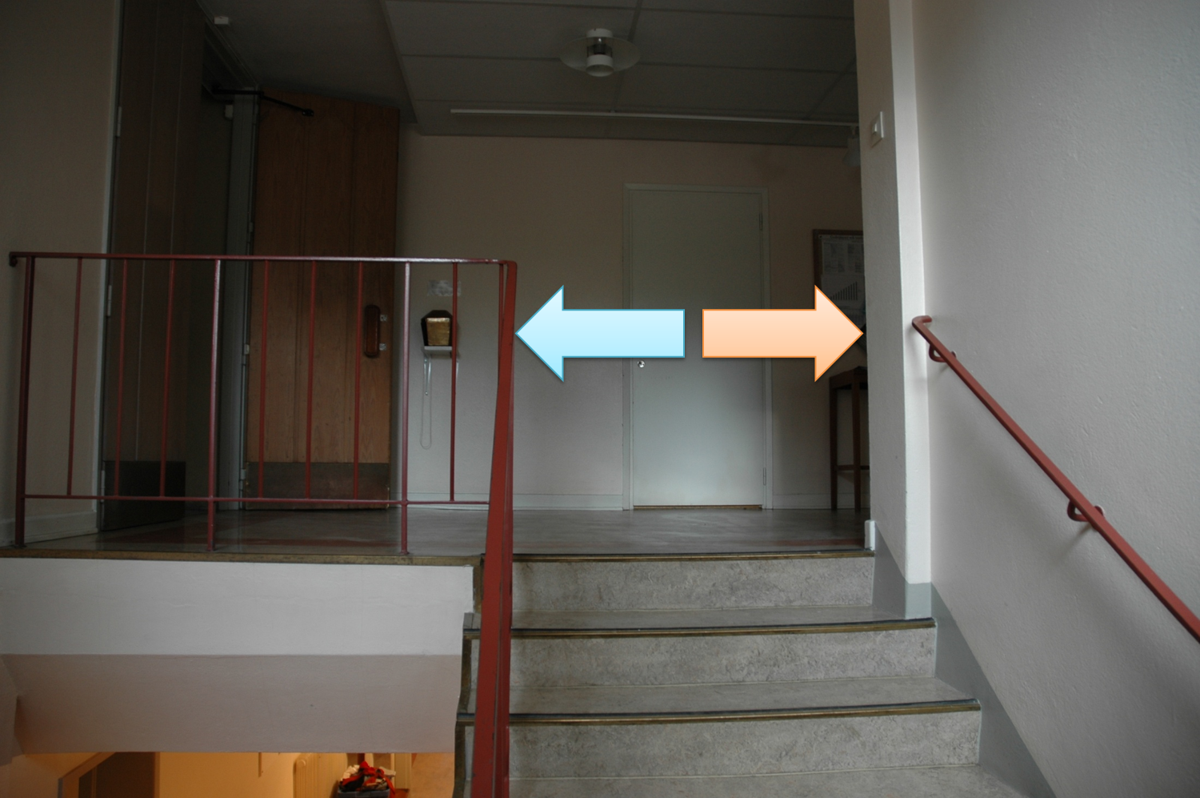

Slide 12
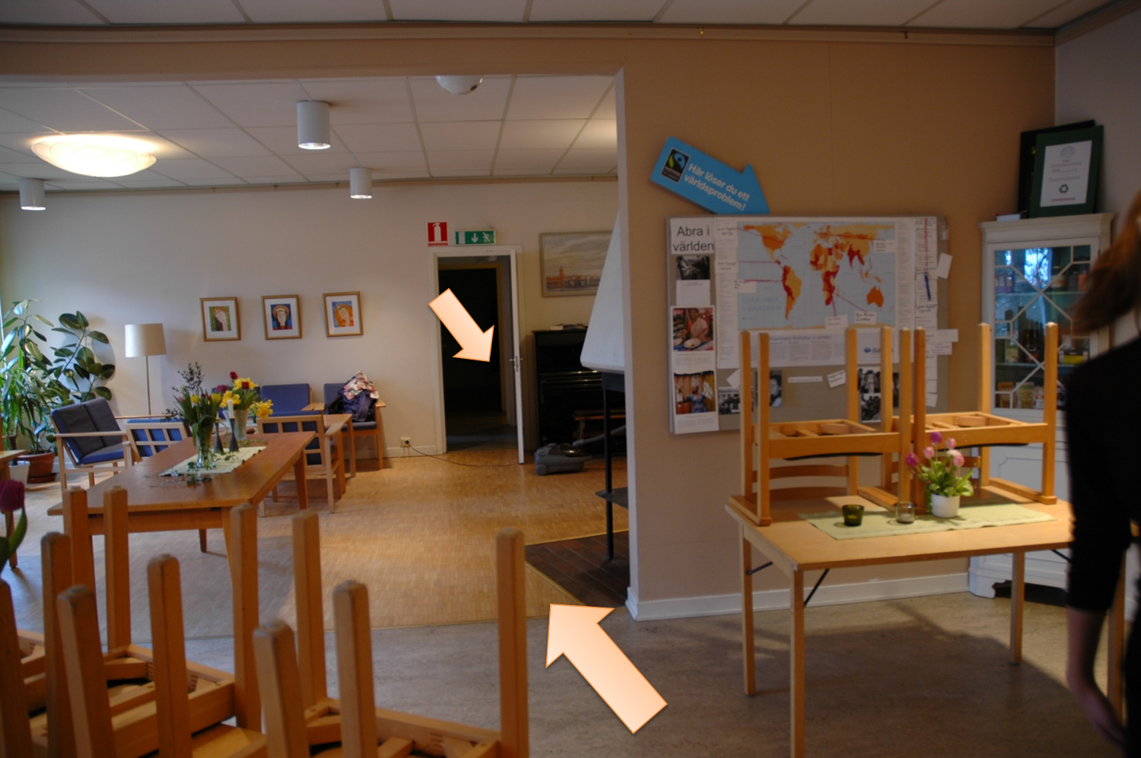

Slide 13
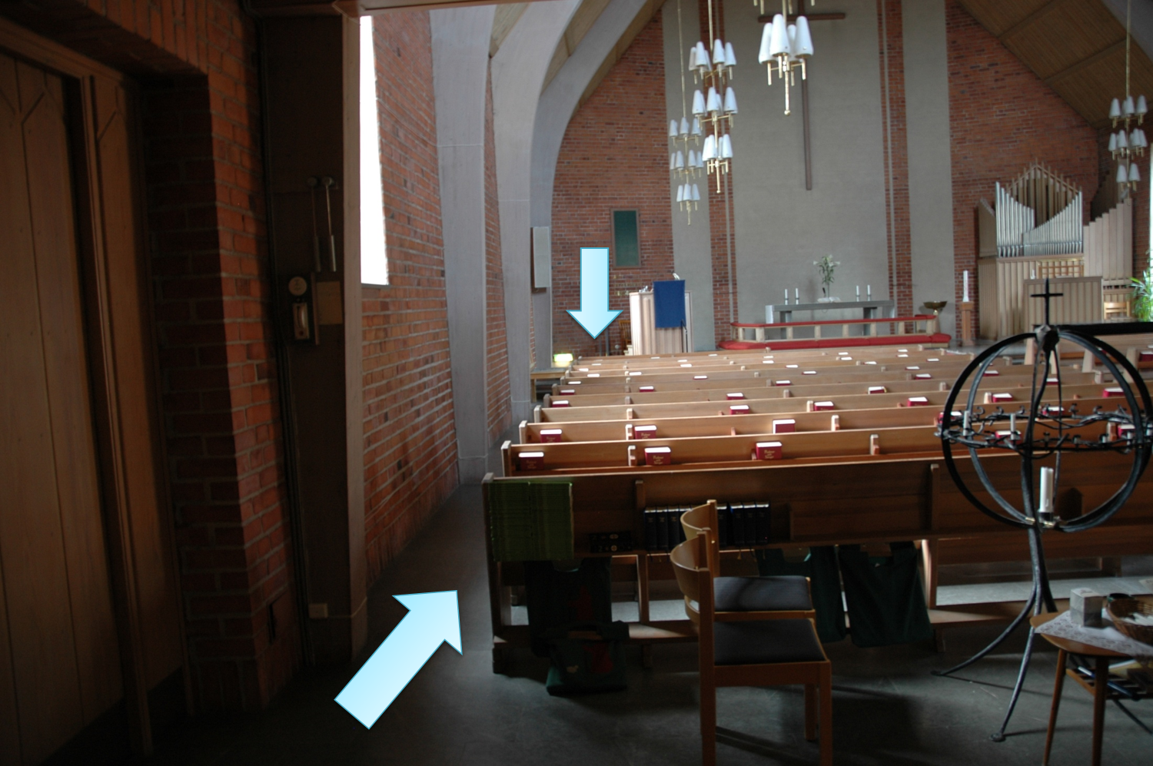

Slide 14
FAIR PLAY
Blir man träffad så springer man
Blir man träffad bara lite grann så springer man
Blir man träffad på studs så springer man
Blir man träffad fast man faktiskt kastade först så springer man
Är man osäker på om man blev träffad så springer man ändå

Slide 15
Vi kör utan skor – strumpor eller barfota
Flytta inga hinder på banan
Öppna inga stängda dörrar
Stäng inga öppna dörrar
Ta inte av era egna strumpor och använd i spelet!

Slide 16
Frågor om reglerna?

Slide 17
Café

Slide 18
SÄKERHET
Vid utrymning - följ nödutgångsskyltar
Uppsamlingsplats
Tävlingsledning bär reflexväst
Ansvariga ledare från ABRA bär glowsticks-armband och lila tröjor
VID SKADA – skrik
VID LIVSFARA – ring 112

Slide 19
Frågor?

